Slide 1

Energetický management
YEM
2. tutoriál
10. 11. 2023
Olomouc
Autor: Ing. Jaroslav Škrabal, Ph.D.

Slide 2
Investice do úsporných spotřebičů
YEM
1/3

Slide 3
Energeticky úsporné spotřebiče
Elektrický spotřebič je zařízení (elektrotechnická součástka), která mění elektrickou energii na energii jinou.
Skládá se většinou z více součástek a přeměněná energie na elektrickou energii je využita v prospěch uživatele daného spotřebiče.
2/36

Slide 4
Energeticky úsporné spotřebiče
Zákon o odpadech a o změně některých dalších zákonů definuje elektrozařízení následovně:
  Pro účely tohoto dílu zákona se rozumí elektrickým nebo elektronickým zařízením zařízení, jehož funkce závisí na elektrickém proudu nebo na elektromagnetickém poli nebo zařízení k výrobě, přenosu a měření elektrického proudu nebo elektromagnetického pole a které je určeno pro použití při napětí nepřesahujícím 1000 V pro střídavý proud a 1500 V pro stejnosměrný proud.
3/36

Slide 5
Energeticky úsporné spotřebiče
Dle ČSN 33 1600 ed.2 je elektrické zařízení:
  zařízení, které je určené k užívání, aniž by bylo nutné nějakým způsobem seřizovat; zařízení se jednoduchým způsobem připojuje k napájení (elektrické síti, měniči, transformátoru apod.).
4/36

Slide 6
Energeticky úsporné spotřebiče
Rozdělení elektrospotřebičů
  Rozdělení elektrospotřebičů definuje příloha č. 7 Zákona č. 185/2001 Sb. Rozdělení je již aktualizováno k 15. 8. 2018 a zákon jej definuje následovně:
    zařízení pro tepelnou výměnu;
    obrazovky, monitory a zařízení obsahující obrazovky o ploše větší než 100 cm2;
    světelné zdroje;
    velká zařízení, jejichž kterýkoli vnější rozměr přesahuje 50 cm, kromě zařízení náležejících
    do skupin 1, 2 a 3, zahrnující kromě jiného:
    domácí spotřebiče, zařízení informačních technologií a telekomunikační zařízení, spotřební
    elektroniku, svítidla, zařízení reprodukující zvuk či obraz, hudební zařízení, elektrické a elektronické nástroje apod.
5/36

Slide 7
Energeticky úsporné spotřebiče
Malá zařízení, jejichž žádný vnější rozměr nepřesahuje 50 cm, kromě zařízení náležejících do skupin 1, 2, 3 a 6, zahrnující kromě jiného:
  domácí spotřebiče, spotřební elektroniku, svítidla, zařízení reprodukující zvuk či obraz, hudební zařízení, elektrické a elektronické nástroje, hračky, vybavení pro volný čas a sporty, zdravotnické prostředky, přístroje pro monitorování a kontrolu, výdejní automaty, zařízení pro výrobu elektrického proudu;
6/36

Slide 8
Energeticky úsporné spotřebiče
Malá zařízení, jejichž žádný vnější rozměr nepřesahuje 50 cm, kromě zařízení náležejících do skupin 1, 2, 3 a 6, zahrnující kromě jiného:
  malá zařízení informačních technologií a telekomunikační zařízení, jejichž žádný vnější rozměr nepřesahuje 50 cm.
7/36

Slide 9
Energeticky úsporné spotřebiče
  Energetické štítkování
    Existence energetických štítků detailně zařazuje jednotlivé elektrospotřebiče do kategorií energetické účinnosti, a to umožňuje zjednodušeně porovnání provozní spotřeby jednotlivých i stejných elektrospotřebičů pro spotřebitele.
    Energetické štítky byly zavedeny již v devadesátých letech 20. století Evropským společenstvím prostřednictvím řady směrnic.
    Tyto směrnice stanovovaly požadavky na označování spotřebičů pro domácnost energetickými štítky.
8/36

Slide 10
Energeticky úsporné spotřebiče
  Energetické štítkování
    V roce 2010 byla přijata směrnice Evropského parlamentu a Rady 2010/30/EU, která rozšířila oblast působnosti o další kategorie výrobků jednotlivých elektrospotřebičů.
    Tato směrnice byla 1. 8. 2017 nahrazena nařízením Evropského parlamentu a Rady 2017/1369, která zavazuje členské státy Evropské unie v celém rozsahu využívat toto nařízení.
    V České republice jsou směrnice implementovány do zákona č. 406/2000 Sb., o hospodaření energií konkrétně do § 8a do vyhlášky č. 337/2010 Sb., o energetickém štítkování a ekodesignu výrobků spojených se spotřebou energie.
9/36

Slide 11
Energeticky úsporné spotřebiče
  Pro představu rozsáhlosti, je zde uvedena legislativa, která upravuje jednotlivé štítkování elektrospotřebičů:
    Směrnice Komise 96/60/ES — kombinované pračky se sušičkou;
    Nařízení Komise v přenesené pravomoci 1059/2010 — myčky nádobí;
    Nařízení Komise v přenesené pravomoci 1060/2010 — ledničky a chladničky;
    Nařízení Komise v přenesené pravomoci 1061/2010 — pračky;
    Nařízení Komise v přenesené pravomoci 1062/2010 — televize;
    Nařízení Komise v přenesené pravomoci 626/2011 — klimatizátory vzduchu;
10/36

Slide 12
Energeticky úsporné spotřebiče
  Pro představu rozsáhlosti, je zde uvedena legislativa, která upravuje jednotlivé štítkování elektrospotřebičů:
    Nařízení Komise v přenesené pravomoci 392/2012 — bubnové sušičky prádla;
    Nařízení Komise v přenesené pravomoci 874/2012 — světelné zdroje a svítidla
    Nařízení Komise v přenesené pravomoci 665/2013 — vysavač;
    Nařízení Komise v přenesené pravomoci 811/2013 — teplovodní kotle a soupravy s termostatem, solárními kolektory, tepelným čerpadlem nebo kogenerační jednotkou;
11/36

Slide 13
Energeticky úsporné spotřebiče
  Pro představu rozsáhlosti, je zde uvedena legislativa, která upravuje jednotlivé štítkování elektrospotřebičů:
    Nařízení Komise v přenesené pravomoci 812/2013 — ohřívače vody a akumulační nádrže;
    Nařízení Komise v přenesené pravomoci 65/2014 — trouby a digestoře;
    Nařízení Komise v přenesené pravomoci 518/2014 — energetické štítky na internetu (mění celkem 10 platných nařízení z let 2010—2013);
    Nařízení Komise v přenesené pravomoci 1254/2014 — větrací jednotky pro obytné budovy;
    Nařízení Komise v přenesené pravomoci 2015/1094 — profesionální chladicí boxy;
12/36

Slide 14
Energeticky úsporné spotřebiče
  Pro představu rozsáhlosti, je zde uvedena legislativa, která upravuje jednotlivé štítkování elektrospotřebičů:
    Nařízení Komise v přenesené pravomoci 2015/1186 — lokální topidla;
    Nařízení Komise v přenesené pravomoci 2015/1187 — teplovodní kotle na tuhá paliva a soupravy s termostatem, solárními kolektory, tepelným čerpadlem nebo doplňkovým kotlem;
    Nařízení Komise v přenesené pravomoci 2017/254 — používání tolerancí v postupech ověřování (mění 15 nařízení z let 2010–2015).
13/36

Slide 15
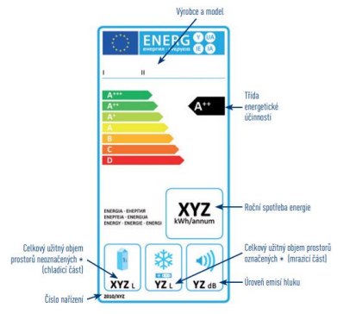
Energeticky úsporné spotřebiče
  Energetický štítek pro chladničky, mrazničky a jejich kombinace
14/36

Slide 16
Energeticky úsporné spotřebiče
  Energetický štítek obsahuje především údaje o spotřebě elektřiny za jeden rok.
  U některých typů spotřebičů se pouze jedná o odhad spotřeby (televize).
  Spotřebu lze samozřejmě omezit nižším využíváním a nepoužívám tzv. „STANBY“ režimu.
15/36

Slide 17
Energeticky úsporné spotřebiče
  Pomocí roční spotřeby si pak uživatel může snadno vypočítat provozní náklady daného spotřebiče v průběhu příštích let anebo alespoň spotřebič rychle porovnat s jeho konkurenty.
  Nejviditelnější údaje na štítku je tzv. stupnice úspornosti vyjádřené písmeny A+++ až G, (A+++ nejúspornější spotřebič, G nejméně úsporné spotřebiče)
16/36

Slide 18
Energeticky úsporné spotřebiče
  Například chladničky v energetické třídě horší než A se v EU tudíž ani v České republice nesmějí prodávat.
  Energetickým štítkem jsou označeny například i LED žárovky.
  Ty nejčastěji spadají do třídy A+ a mají spotřebu ve srovnání s klasickými žárovkami až o 80 % nižší.
  Klasické žárovky jsou označeny písmeny E a níže.
17/36

Slide 19
Energeticky úsporné spotřebiče
  Energetické štítkování se týká chladicích zařízení s užitným objemem od 10 l do 1500 l.
  Nově se energetické štítky týkají výslovně i chladniček absorpčního typu a spotřebičů uchovávajících víno.
  Chladicí zařízení absorpčního typu jsou bezhlučné spotřebiče, které však mají mnohem vyšší spotřebu energie.
  Pro spotřebiče třídy D až G je tak zachována stupnice A+++ až G (namísto sedmistupňové škály).
  U spotřebičů uchovávajících víno se údaje o objemu nahrazují kapacitou uváděnou v počtu standardních lahví vína (0,75 l), které lze do spotřebiče umístit podle pokynů výrobce.
18/36

Slide 20
Energeticky úsporné spotřebiče
  Štítky jsou opatřovány pro:
    automatické pračky;
    sušičky prádla;
    chladničky;
    mrazničky;
    myčky nádobí;
    elektrické trouby;
    elektrické ohřívače vody a zdroje světla;
    předřadníky k zářivkám;
    klimatizační jednotky a televizory.
19/36

Slide 21
Energeticky úsporné spotřebiče
  Úsporné elektrospotřebiče
    Všechny elektrospotřebiče spotřebovávají nějakou část elektrické energie.
    Dojde-li k porovnání dvou stejných spotřebičů, vyrobených např. jiným výrobcem nebo v jiném roce mohou být výsledky o spotřebě i značně odlišné.
    Zjednodušeně lze říci, že na první pohled ta samá chladnička nebo mikrovlnka mohou mít a zpravidla mají zcela jinou spotřebu.
    Právě energetický štítek poskytuje rychlé a přesné informace o elektrospotřebičích při prodeji o jejich spotřebě.
20/36

Slide 22
Energeticky úsporné spotřebiče
  Ekonomická a energetická efektivnost spotřebičů
    Ekonomická analýza by měla následovat po zjištění potřeby výměny daného elektrospotřebiče a po technické analýze spotřebičů, tedy zjištění základních požadovaných parametrů elektrospotřebiče.
    Dnešní doba nabízí široký výběr jednotlivých spotřebičů, které uspokojí nenáročné i velmi náročné uživatele.
21/36

Slide 23
Energeticky úsporné spotřebiče
  Hodnocení ekonomiky vybraných elektrospotřebičů
    Nákup jakéhokoliv elektrospotřebiče do jisté míry investicí, protože podle ekonomické teorie se jedná o odloženou spotřebu, což přesně vystihuje pojem investice.
22/36

Slide 24
Energeticky úsporné spotřebiče
  Hodnocení ekonomiky vybraných elektrospotřebičů
    Pro ekonomické hodnocení lze hovořit o několika metodách investičního hodnocení. Většina metod hodnocení investic se zaměřuje na zjištění peněžních toků plynoucích z uvažované investice.
23/36

Slide 25
Energeticky úsporné spotřebiče
  Hodnocení ekonomiky vybraných elektrospotřebičů
    Lze rozlišit dva základní přístupy k hodnocení investic:
      Statické metody hodnocení investic – sledují především informace o peněžních tocích, které souvisejí s investicí a provozem.
        Faktor času a rizika je zde spíše zanedbáván. Jedná se o metody, které by měly být využívány v předběžné fázi hodnocení investic, hlavním úkolem je vyloučit nevhodné investiční varianty.
      Dynamické metody hodnocení investic – zaměření u těchto metod hodnocení investic je více na peněžní toky (Cash Flow), čas a riziko.
        Dynamické metody vylučují možnosti zavržení nebo doporučení investice.
24/36

Slide 26
Energeticky úsporné spotřebiče
  Doba návratnosti
    Tato metoda uvádí, za jakou dobu se peníze investované do projektu vrátí.
    Představuje takové období, ve kterém suma dosažených finančních příjmů bude rovna celkovým investičním výdajům na projekt.
    Čím kratší je doba návratnosti, tím je investice pro podnik přijatelnější.
25/36

Slide 27
Energeticky úsporné spotřebiče
  Doba návratnosti
    Pokud je však doba návratnosti delší než životnost investice nebo požadovaná návratnost, neměla by být investice realizována.
    V případě, že jsou částky očekávaných příjmů každý rok stejné, lze dobu návratnosti spočítat prostým dělením vynaložených investičních výdajů roční částkou příjmů.
26/36

Slide 28
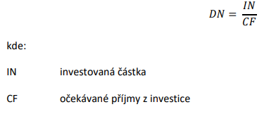
Energeticky úsporné spotřebiče
  Doba návratnosti
    Matematicky lze dobu návratnosti vyjádřit následovně:
27/36

Slide 29
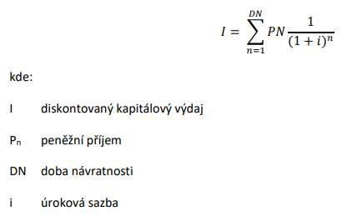
Energeticky úsporné spotřebiče
  Doba návratnosti
    Při standardním výpočtu dané metoda nezahrnuje faktor času.
    Při respektování faktoru času, resp. časovou hodnotu peněz, výše uvedenou podmínku lze vyjádřit užitím odúročitele následovně:
28/36

Slide 30
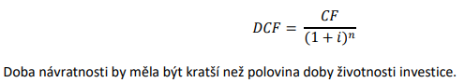
Energeticky úsporné spotřebiče
  Doba návratnosti
    po úpravě výše uvedený vzorec lze psát jako:
29/36

Slide 31
Energeticky úsporné spotřebiče
  Čistá současná hodnota (Net Present Value – NPV)
    Jedná se o univerzální metodu používanou k posuzování efektivnosti investic a investičních projektů.
    Od této metody jsou odvozeny další ukazatele.
    Metoda čisté současné hodnoty patří mezi dynamické metody hodnocení investičních příležitostí, při které jsou aplikovány základní rozhodovací principy.
30/36

Slide 32
Energeticky úsporné spotřebiče
  Čistá současná hodnota (Net Present Value – NPV)
    Jedná se o principy:
      peněžních toků;
      časové hodnoty peněz;
      rizika.
31/36

Slide 33
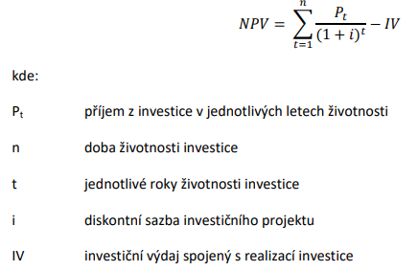
Energeticky úsporné spotřebiče
  Čistá současná hodnota (Net Present Value – NPV)
    Výpočet ukazatele NPV lze uvést následujícím vzorcem:
32/36

Slide 34
Energeticky úsporné spotřebiče
  Tato metoda je chápána jako rozdíl mezi diskontovanými peněžními příjmy z investice a kapitálovými výdaji.
  Hodnota ukazatele vyjadřuje efekt, který lze získat nad rámec požadované výnosnosti.
  NPV informuje o tom, jaký je přínos investice v absolutní hodnotě.
  Výnosy, které plynou z investice mohou být dále reinvestovány, ale v případě výpočtu NPV se s nimi již neuvažuje.
33/36

Slide 35
Energeticky úsporné spotřebiče
  Je-li NPV kladná – investice se vyplatí
  Je-li NPV záporná – investice se nevyplatí
  Je-li NPV = 0 – investice nepřinese nic vzhledem ke stavu před investováním
34/36

Slide 36
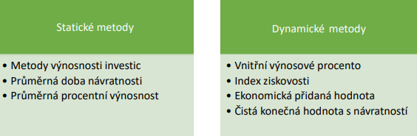
Energeticky úsporné spotřebiče
  Pro představuje existuje ještě celá řada dalších metod hodnocení investic jako jsou např. metody uvedené níže:
35/36

Slide 37
Konec první části

Slide 38
Energetická efektivnost
Zaměření na budovy
YEM
2/3

Slide 39
Energetická efektivnost
Jednám ze základních požadavků na budovy, je vytvoření vhodného vnitřního prostředí, které má pozitivní dopad na pohodu a zdraví obyvatel.
Aby mohlo být takové prostředí vytvoření, je třeba sledovat fyzikální parametry stavebních konstrukcí a technického vybavení budovy.
2/37

Slide 40
Energetická efektivnost
Především nás zajímají oblasti:
  tepelné ochrany budovy;
  osvětlení;
  řízení vlhkosti;
  akustika.
3/37

Slide 41
Energetická efektivnost
Tepelná ochrana budovy
  Má za úkol co nejvíce zamezit tepelným ztrátám, ke kterým dochází z důvodu přenosu tepla mezi teplejším prostředí interiéru a chladnějším prostředím exteriéru (pro chlazení obráceně.
  V budovách je snaha o co nejstabilnější udržení vnitřní teploty, bez zbytečných tepelných ztrát.
4/37

Slide 42
Energetická efektivnost
Tepelná ochrana budovy
  Dodaná nebo získaná energie je udržována v objektu kvalitním provedením tepelné obálky budovy, která přenos tepla přes obvodovou konstrukci co nejvíce sníží.
  Přenos tepla v budovách probíhá vedením, prouděním nebo zářením.
  K přenosu tepla vedením dochází v momentě, kdy se dotýkají dvě tělesa s rozdílnou teplotou.
5/37

Slide 43
Energetická efektivnost
Tepelná ochrana budovy
  Tento princip lze pozorovat i u kapalin a plynů v malých objemech.
  U větších plynových nebo kapalných objemů dochází k přenosu prouděním.
  Teplo se přenáší pohybem plynovými nebo tekutými částicemi mezi pevnými tělesy bez kontaktu.
  K bezkontaktními přenosu dochází i pomocí záření.
6/37

Slide 44
Energetická efektivnost
Osvětlení
  Řízení tepla v interiéru je nedílnou součástí při zajištění světelné pohody v objektu,
  Požadovaný vizuální komfort ovlivňuje schopnost člověka při plnění úkolu a ovlivňuje vnímání okolního prostředí.
7/37

Slide 45
Energetická efektivnost
Osvětlení
  Světelná pohoda je závislá na těchto faktorech:
    Podoba světla (intenzita, teplota, tonalita, apod.);
    Umístění zdroje světla;
    Směr světelného toku;
    Kontrast viděných povrchů;
    Odraz světla;
    Typ prováděné činnosti a individuálních vnímání.
  Osvětlení v objektu lze rozdělit na dvě základní kategorie podle zdroje světla, a to denní osvětlení a osvětlení umělé.
8/37

Slide 46
Energetická efektivnost
Řízení vlhkosti
  Řízení vlhkosti se v objektu provádí nejen z důvodu udržení vhodného vnitřního prostředí, ale především pro zamezení degradace a destrukce stavebních konstrukcí.
  Běžnou činností v objektu, přítomnosti lidí a rostlin ve vnitřním prostředí vzniká vlhkost.
  Úkolem správného návrhu řízení vlhkosti je zabránit pronikání vlhkosti do konstrukce, nebo zajistit, aby proniklá vlhkosti měla možnost v dostatečném objektu z konstrukce uniknout (difúzně otevřené a uzavřené konstrukce).
9/37

Slide 47
Energetická efektivnost
Akustika
  Správná akustika budov zajišťuje ideální vlastnosti vnitřních prostorů, tak aby co nejvíce vyhovovaly typu provozu a způsobu užívání.
  Ochraňuje před nadměrným hlukem a vibracemi.
  Zdroje hluku a vibrací mohou být externí nebo interní.
  V budovách se hluk šíří jako:
    Zvuk šířen vzduchem;
    Zvuk šířen v konstrukcí;
    Kročejový (nárazový) zvuk.
10/37

Slide 48
Energetická efektivnost
Akustika
  K přenosu zvuku vzduchem dochází ve formě vln, které se šíří od zdroje a prostupují konstrukcemi.
  V konstrukci se zvuky přenášejí pomocí vibrací.
  Kročejový hluk vzniká padajícími předměty nebo pohybem po podlaze nebo po stěně a dále se šíří do objektu konstrukcemi, které jsou mezi sebou pevně spojeny.
11/37

Slide 49
Energetická efektivnost
Akustika
  Při návrhu vhodných opatření jsou u materiálů nejdůležitější jejich absorpční odrazové a přenosové vlastnosti.
  Při vzniku zvuku v místnosti je část zvuku odrážena, část přenášena do další místnosti a část zvuku je rozptýlena v konstrukcí.
12/37

Slide 50
Vytápění a chlazení objektů
Tepelná pohoda je jedním ze základních požadavků, které jsou na bundový kladeny.
Pro vhodné zdroje tepla nebo chladu, a tedy dostatečné zajištění vytápění v zimních měsících a chlazení, je nutné správně stanovit velikost teplených ztrát.
13/37

Slide 51
Vytápění a chlazení objektů
Distribuce tepla
  Pro distribuci tepla v objektu je možné využít různá média a systémy.
  Každý systém má své výhody a nevýhody a každý se hodí pro jiné pokrývání energetických ztrát.
  Mezi nejpoužívanější typy lze považovat:
    Teplovodní systém (radiátory, konvektory, sálavé topení, …)
    Vzduchová ventilace (rekuperace, ohřev převáděného vzduchu, …)
    Tepelná čerpadla („mini-split“ jednotky, …)
    Elektrické systémy (přímotopy, …)
14/37

Slide 52
Vytápění a chlazení objektů
Distribuce tepla
  U moderních pasivních domů jsou tepelné ztráty nízké a pro dodání tepla a jeho distribucí je možné využít rozvody vzduchotechniky.
  Přiváděný čerstvý vzduch je po rekuperaci dodatečně ohříván na požadovanou teplotu.
  Ohřev se provádí napojením na tepelnou vodu nebo pomocí elektrické spirály.
15/37

Slide 53
Vytápění a chlazení objektů
Distribuce tepla
  U pasivních domů nebo u ostatních domů s velmi výkonnou teplenou obálkou budovy, která zajišťuje minimální energetické ztráty, je nutné brát v úvahu i tepelné ztráty/zisky od potrubí v objektu.
  Základním principem je při návrhu postupovat ta, aby potrubí v objektu bylo co nejkratší, především potrubí, které je vedeno mimo tepelnou obálku budovy.
16/37

Slide 54
Větrání a rekuperace vzduchu
Větrání objektu je nutné z důvodu udržení vnitřní pohody.
Přívodem čerstvého vzduchu se odvádí znečišťující látky a pomáhá při regulaci vlhkosti,
Přirozené větrání přívod čerstvého záduchu zajisti, ale není možná regulace.
17/37

Slide 55
Větrání a rekuperace vzduchu
Mechanické větrání přináší další výhody a možnosti při úpravě přiváděného vzduchu:
  Využití rekuperace tepla;
  Snížení rizika plísní;
  Snížení vlhkosti vzduchu;
  Chlazení/vyhřívání přiváděného vzduchu;
  Filtrace vzduchu.
18/37

Slide 56
Větrání a rekuperace vzduchu
Jednotka mechanické ventilace s rekuperací tepla je centrem ventilačního systému budov.
Jednotka by měla být správně umístěna, aby během provozu nerušila správně navržena, aby dokázala svůj potenciál na maximum, vysoce izolovaná, tak aby se zabránilo zbytečném tepelným ztrátám.
Moderní jednotka dokáže využít až 90 % odpadního tepla pro ohřev přivádění čerstvého vzduchu.
19/37

Slide 57
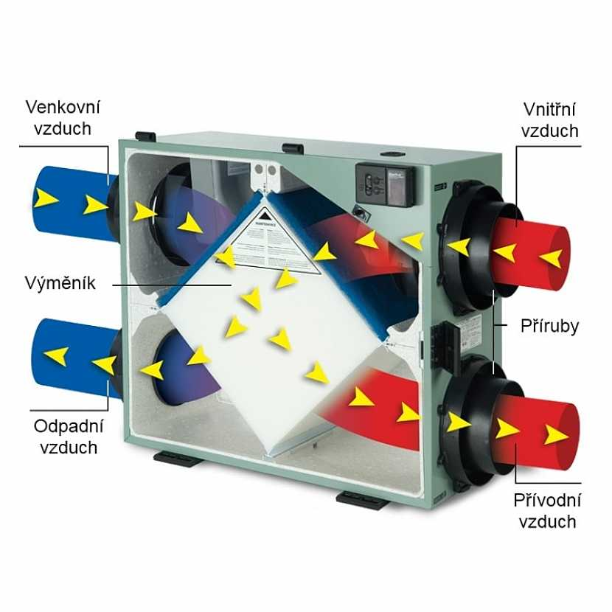
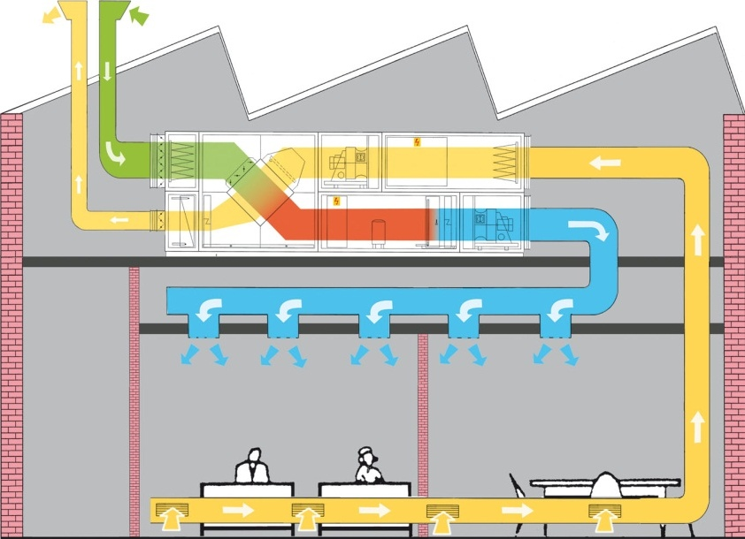
Větrání a rekuperace vzduchu
20/37

Slide 58
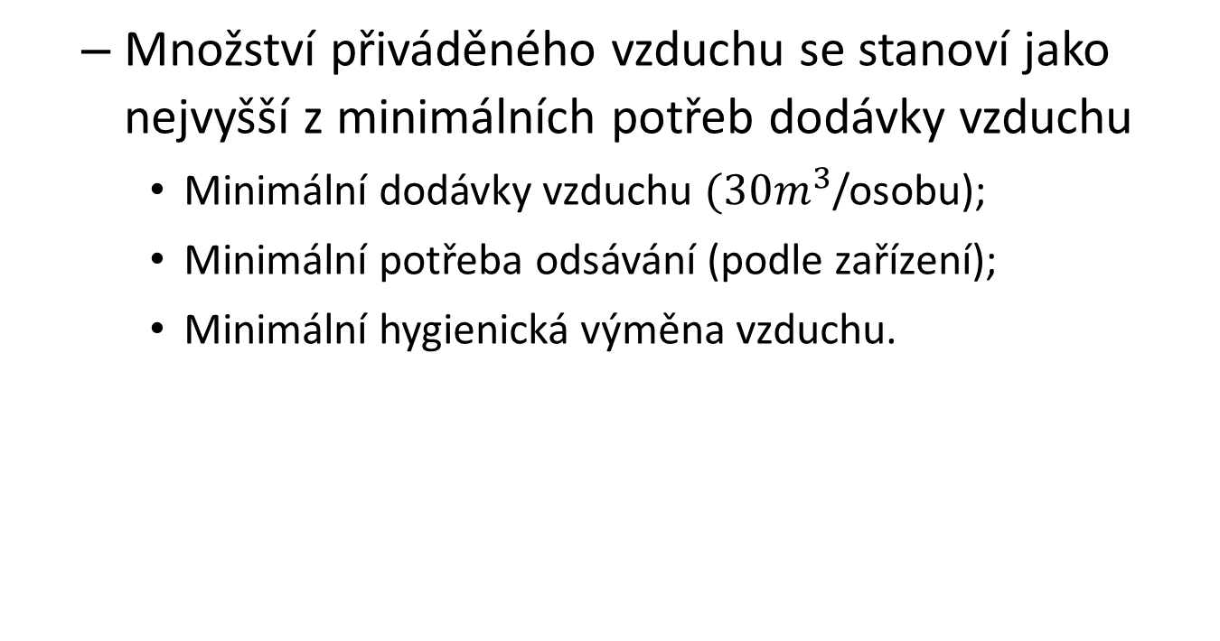
Větrání a rekuperace vzduchu
  Množství přiváděného vzduchu se stanoví jako nejvyšší z minimálních potřeb dodávky vzduchu
    Minimální dodávky vzduchu $(30m^{3}$/osobu);
    Minimální potřeba odsávání (podle zařízení);
    Minimální hygienická výměna vzduchu.
21/37

Slide 59
Vzduchotěsnost, neprůvzdušnost a procesy vodní páry v konstrukci
  Obálka budovy je hranicí mezi vnějším proměnlivým a vnitřním stabilním kontrolovaným prostředím.
  Mezi její základní funkce patří tepelná izolace, zajištění vzduchotěsnosti, izolace proti dešťové vodě, ochrana proti větru nebo kontrola a řízení páry.
22/37

Slide 60
Vzduchotěsnost, neprůvzdušnost a procesy vodní páry v konstrukci
  Výhody neprůvzdušnosti obálky budovy:
    Snížení dopadu větru na výkonnost budovy;
    Zvýšení schopnosti tepelné izolační vrstvy;
    Snížení tepelné ztráty a snížené nákladů na vytápění;
    Zvýšení komfortu v budově.
23/37

Slide 61
Vzduchotěsnost, neprůvzdušnost a procesy vodní páry v konstrukci
  Pokud se teplý a vlhký vzduch dostane do kontaktu s chladným povrchem začne kondenzovat.
  Pokud tomuto procesu bude docházet dlouhodobě je vysoké riziko vzniku plísní nebo degradace konstrukce.
  Největší riziko je u materiálů, které jsou náchylné k rozkladu (především dřevěná konstrukce).
24/37

Slide 62
Vzduchotěsnost, neprůvzdušnost a procesy vodní páry v konstrukci
  Pokud se vlhkost do konstrukce dostane, je třeba zajistit, aby se všechna dostala z konstrukce ven a nedocházelo k její koncentraci uvnitř konstrukce.
  Výhody kontrolovaného řízení par v konstrukci:
    Zabránění úniku par do vnějších vrstev obálky budovy;
    Vytvoření vnější obálky, která propouští vodní páry do exteriéru;
    Snížení rizika kondenzace par a vzniku plísní v obálce budovy;
    Ochrana strukturální integrity;
    Zvýšení životnosti konstrukce vrstev obálky budovy.
25/37

Slide 63
Energetická bilance budovy
  Energetická bilance budovy je souhrn výpočtů, které představují pohyby energie mezi budovou a okolním prostředím.
  Jedná se tedy o popsání vztahu mezi tepelnými ztrátami a tepelnými zisky budovy, které jsou balancovány množstvím dodané energie.
26/37

Slide 64
Energetická bilance budovy
  Pro sestavené energetické bilance objektu se nejčastěji využiv měsíční metoda, která vychází z výpočtu potřeby tepla v každém měsíci a na základě těchto hodnot se poté stanovuje celková roční potřeba tepla pro vytápění/chlazení.
  Roční potřeba tepla se stanoví jako součet měsíčních potřeb tepla na vytápění.
27/37

Slide 65
Energetická bilance budovy
  Dodaná teplená energie
    Dodaná tepelná energie charakterizuje množství energie, které je potřebné k zajištění tepelné pohody uvnitř obývané zóny.
    Výše měsíční potřeby tepla na vytápění je závislá na velkosti tepelných ztrát a tepelných zisků v daném měsíci.
    Pro tepelné zisky je nutné stanovit faktor využitelnosti tepelných zisků.
28/37

Slide 66
Energetická bilance budovy
  Tepelné ztráty
    Tepelné ztráty se dají zařadit do dvou hlavních skupin, a to tepelné ztráty způsobené postupem tepla skrz obvodovou konstrukci vytápěného prostoru a tepelné ztráty způsobené větráním.
    K dalším tepelným ztrátám dochází v zavilosti na efektivitě systému budovy.
29/37

Slide 67
Energetická bilance budovy
  Tepelné ztráty
    Tepelné ztráty postupem tepla:
      Do této skupiny se dají veškeré ztráty, ke kterým dochází pronikáním tepla skrze konstrukcí z tepelné vytápěné zóny do zóny chladnější, nevytápěné nebo do exteriéru.
      Pro výpočet se uvažují veškeré plochy obvodového pláště na rozhraní vytápěného prostoru a těchto prostředí:
        Exteriér,
        Nevytápěný nebo temperovaný prostor;
        Zemina.
30/37

Slide 68
Energetická bilance budovy
  Tepelné ztráty
    Tepelné ztráty větráním:
      Větrání objektu je jednou ze základních aktivit, teré je nutné provádět pro udržení kvalitního prostředí v budově.
      Výměnou vnitřního odpadového tepelného vzduchu za čerstvý studený venkovní vzduch dochází k tepelné ztrátě.
      Tepelné ztráty, ke kterým dochází při výměně vzduchu uvnitř vytápěné zóny, přispívají k celkovým tepelným ztrátám objektu.
31/37

Slide 69
Energetická bilance budovy
  Tepelné ztráty
    Tepelné ztráty větráním:
      Jejich význam velmi narůstá, především u nových budov s nízkou tepelnou ztrátou postupem tepla z důvodu provádění dobré tepelné obálky budovy.
      Výpočet tepelné ztráty větráním pro stanovení energetické bilance objektu je třeba provádět především s ohledem na způsob větráním nebo zda je využito mechanického větrání nebo mechanického větrání s rekuperací.
32/37

Slide 70
Energetická bilance budovy
  Tepelné zisky
    Solární energetické zisky
      Jsou tvořeny dopadajícím slunečním zářením na průhledné čísti obvodového pláště;
      Pro tyto plochy se počítá účinná solární plocha, která charakterizuje plochu prvku sníženou o vliv faktorů ovlivňujících využitelnosti sluneční energie.
      Musejí se vzít v potaz veškeré prvky, které brání průniku slunečního záření například stínící prostředky (žaluzie, závěsy, záclony, …) nebo vlastnosti zasklení konstrukce (propustnost sluneční energie).
33/37

Slide 71
Energetická bilance budovy
  Tepelné zisky
    Vnitřní tepelné zisky
      Jsou tvořeny především produkcí tepla od osob, osvětlení i ostatních zařízení ve vytápěné zóně.
      Výše zisků se liší v závislosti na typu provozu v daném objektu, pro který se výpočet provádí.
      Je třeba vždy vytvořit co nejpřesnější model na základě kterého se výpočet provede.
34/37

Slide 72
Energetická bilance budovy
  Tepelné zisky
    Vnitřní tepelné zisky
      Pro tepelné zisky od osob je důležitá nejen doba, pro kterou jsou vytápěné zóně přítomny, ale i činnost, kterou osoby provádějí.
      Osoby předají mnohem více tepelné energie, do okolního prostředí při aktivní činnosti než například při kladném sezení.
35/37

Slide 73
    Zdroj:
    POLAR, J., KARÁSEK, J., BAČOVSKÝ M., KVASNICA, J. a L. MEDOVÁ. Energetický management budov. ČVUT, s. 120, 2020. ISBN 978-80-01-06683-6.
36/37

Slide 74
Konec DRUHÉ části

Slide 75
Energetická politika a legislativa
Energetická politika a legislativa EU
YEM
3/3

Slide 76
Energetická politika a legislativa
Základy evropské integrace spočívají na spolupráci v energetické politice, přesto však o jednotné energetické politice dodnes nemůže být řeč.
2/52

Slide 77
Energetická politika a legislativa
Především nás zajímají oblasti:
  tepelné ochrany budovy;
  osvětlení;
  řízení vlhkosti;
  akustika.
3/52

Slide 78
Energetická politika a legislativa
Lisabonská smlouva a dění posledních let nicméně výrazně změnily dosavadní postavení této politiky.
K výzvám, jimž EU čelí v oblasti energetiky, patří:
  rostoucí závislost na dovozu, nízká míra diverzifikace zdrojů a cest, vysoké a kolísavé ceny energie, rostoucí celosvětová poptávka po energii, bezpečnostní rizika postihující producentské a tranzitní země, rostoucí hrozby související se změnou klimatu, dekarbonizace, pomalý pokrok v oblasti energetické účinnosti, výzvy spojené s rostoucím podílem obnovitelných zdrojů energie a potřeba větší transparentnosti, integrace a propojenosti energetických trhů.
4/52

Slide 79
Energetická politika a legislativa
Vlastní jádro energetické politiky EU tvoří různá opatření zaměřená na vytvoření integrovaného trhu s energií, zabezpečení dodávek energie a udržitelnost odvětví energetiky.
5/52

Slide 80
Energetická politika a legislativa
V současné době Unie v oblasti energetiky řeší 5 zásadních tematických oblastí:
  1) Bezpečnost, solidarita a důvěra (diverzifikace zdrojů, zajištění energetické bezpečnosti);
  2) Plně integrovaný vnitřní trh s energií;
  3) Energetická účinnost;
  4) Boj proti změně klimatu – dekarbonizace ekonomiky (EU ETS, nízkoemisní mobilita, podpora obnovitelných zdrojů);
  5) Výzkum, inovace a konkurenceschopnost (inovace zejména čistých energetických technologií).
6/52

Slide 81
Energetická politika a legislativa
Energetika EU v číslech:
  EU dováží více než 2/3 ropných produktů a 26 % plynu ze zemí mimo Unii;
  EU odebírá přibližně 30 % veškerých svých spotřebovaných ropných produktů a plynu od Ruska;
  šest členských států je při dovozu plynu zcela závislých na jediném externím dodavateli;
7/52

Slide 82
Energetická politika a legislativa
Energetika EU v číslech:
  75 % obytných budov v EU nesplňuje podmínky energetické účinnosti;
  energetický spotřeba v EU klesla mezi lety 2005-2017 o 5,9 %;
  doprava z 94 % závisí na ropných produktech;
  velkoobchodní ceny jsou v případě elektřiny o 30 % a v případě plynu o více než 100 % vyšší než v USA.
8/52

Slide 83
Energetická politika a legislativa
Základy Evropské unie leží na spojení tří významných organizací
  Evropského společenství uhlí a ocele,
  Evropského společenství pro atomovou energii a
  Evropského hospodářského společenství.
9/52

Slide 84
Energetická politika a legislativa
Dvě z těchto organizací měly co dočinění s energetickou politikou, bez nadsázky lze tedy tvrdit, že za zrodem evropské integrace stála spolupráce v oblasti energetiky a energetických zdrojů.
Společný dohled nad uhlím znamenal v poválečné Evropě jistotu pro mír, později se do společné právní úpravy přidalo jádro.
Tyto instituce ještě nepředstavovaly základ pro společnou energetickou politiku.
1%/52

Slide 85
Energetická politika a legislativa
K té se přihlásili v roce 1986 ministři Společenství v rezoluci, která stanovila obecné cíle energetické politiky do roku 1995.
Bílou knihu o energetické politice, která za hlavní cíle považuje konkurenceschopnost, spolehlivost dodávek a ochranu životního prostředí, vydala Evropská komise až v prosinci 1995.
Ústředním faktorem zde byla integrace trhu.
11/52

Slide 86
Energetická politika a legislativa
Dalším impulsem pro sjednocování energetické politiky byla Evropskou komisí v roce 2006 předložená Zelená kniha, která si za cíl klade udržitelnost, konkurenceschopnost a zabezpečení dodávek.
Komise ji dvakrát přezkoumala v „balíčcích“ z let 2007 a 2008.
12/52

Slide 87
Energetická politika a legislativa
Evropská rada pak přijala v březnu 2007 Akční plán pro energetickou politiku a Evropská komise od září 2007 předkládá konkrétní návrhy legislativy.
Zásadními legislativními „balíčky“ jsou tzv. 3.liberalizační balíček a klimaticko-energetický balíček, které obsahují soubor předpisů a nástrojů, jak cílů dosáhnout.
13/52

Slide 88
Energetická politika a legislativa
Zásadní je přijetí pravidel členskými státy, jelikož v řadě zemí není implementován ani tzv. „druhý balíček“.
Evropskou unii v budoucnosti čeká další „balíček“, který zavede jednotné uspořádání vztahů mezi výrobou a přenosem energií, tzv. vlastnický unbundling, bude-li chtít vyšší konkurenci na vnitřním trhu s energiemi a jejich nižší ceny.
14/52

Slide 89
Energetická politika a legislativa
S přijetím Lisabonské smlouvy získává energetická politika poprvé zakotvení ve smlouvě.
Konkrétně čl. 194 udává za cíl členských států zajistit fungování trhu s energií, zajistit bezpečnost dodávek energie v Unii, podporovat energetickou účinnost a úspory energie jakož i rozvoj nových a obnovitelných zdrojů a podporovat propojení energetických sítí.
S Lisabonskou smlouvou pod Evropskou unii přechází také oblast jaderné energetiky, kterou pokrývala Smlouva Euratom.
15/52

Slide 90
Energetická politika a legislativa
Energetika ve Strategii Evropa 2020
  Energetika hraje důležitou roli také v evropské hospodářské strategii Evropa 2020, v rámci které členské státy plní závazně cíl v dosažení podílu obnovitelných zdrojů energie na svém energetickém mixu a nezávazně v oblasti zvyšování energetické účinnosti.
  Energetické cíle jsou úzce provázány s klimatickou politikou a závazkem Unie snižovat emise.
16/52

Slide 91
Energetická politika a legislativa
Energetika ve Strategii Evropa 2020
  V rámci strategie Evropa 2020 je daný indikativní cíl pro zvýšení energetické účinnosti na unijní úrovni o 20 %.
  Vláda přesto v tuto chvíli nestanoví kvantitativně určený cíl v oblasti energetické účinnosti, a to z toho důvodu, že nejprve hodlá detailně a realisticky analyzovat možnosti národního hospodářství z hlediska dlouhodobé udržitelnosti jeho konkurenceschopnosti.
17/52

Slide 92
Energetická politika a legislativa
Energetika ve Strategii Evropa 2020
  Národní akční plán České republiky pro energii z obnovitelných zdrojů navrhuje cíl podílu energie z obnovitelných zdrojů na hrubé konečné spotřebě energie ve výši 13,5 % a splnění cíle podílu energie z obnovitelných zdrojů na hrubé konečné spotřebě v dopravě ve výši 10,8 %.
  Tyto cíle budou vyhodnocovány s tím, že mohou být modifikovány.
  Minimální cíle jsou ty určené směrnicí 2009/28/ES.
18/52

Slide 93
Energetická politika a legislativa
Energetická strategie 2030
  Energetická strategie 2030, přijatá v říjnu 2014, stanovila konkrétní cíle v oblasti energetiky a ochrany klimatu.
  Strategie stanovila snížení emisí skleníkových plynů do roku 2030 nejméně o 40 % v porovnání s úrovněmi roku 1990, energie z obnovitelných zdrojů by měla tvořit alespoň 27 % spotřeby, energetická účinnost by se na úrovni EU jako celku měla zvýšit nejméně o 27 % a navíc by mělo do roku 2020 dojít k 10% propojení přenosových soustav (navýšenému o dalších 5 procentních bodů do roku 2030).
19/52

Slide 94
Energetická politika a legislativa
Energetická strategie 2030
  Energetická strategie 2030 definovala i kvalitativní cíle, mezi které patří reforma systému EU pro obchodování s tzv. emisními povolenkami nebo nový rámec pro podávání zpráv členskými státy.
20/52

Slide 95
Energetická politika a legislativa
Energetická unie
  V únoru 2015 přijala Evropská komise balíček opatření pro energetickou unii, která má zajistit cenově dostupnou, bezpečnou a udržitelnou energii pro evropské občany.
  Dne 25. února 2015 byla zveřejněna Rámcová strategie k vytvoření energetické unie, která si klade za cíl zajištění bezpečných dodávek energie, udržitelnost a konkurenceschopnost vnitřního trhu s energií.
21/52

Slide 96
Energetická politika a legislativa
Energetická unie
  Navrhuje opatření v pěti hlavních oblastech:
    energetická bezpečnost
    dotvoření vnitřního trhu s energií
    energetická účinnost
    dekarbonizace
    výzkum, inovace a konkurenceschopnost.
22/52

Slide 97
Energetická politika a legislativa
Transevropské sítě pro energetiku (TEN-E)
  Z primárního práva EU (články 170-172 SFEU) vyplývá úkol propojovat evropské regiony za účelem budování vnitřního trhu, růstu zaměstnanosti a udržitelný rozvoj.
  V oblasti energetiky jsou tyto Transevropské sítě rozčleněny do devíti hlavních směrů, které se soustředí na propojení izolovaných regionů s celoevropskými trhy s plynem, ropu a elektřinou.
23/52

Slide 98
Energetická politika a legislativa
Transevropské sítě pro energetiku (TEN-E)
  Realizace projektů v rámci TEN-E j financována z části Evropskou unií a z části zainteresovanými členskými státy.
  Pro tento účel zřídila EU v roce 2013 Nástroj pro propojení Evropy (CEF), který má rozpočet 30,4 miliardy eur do roku 2020, z čehož je pro energetiku vyčleněno 5,35 miliard eur.
  Na financování v rámci tohoto nástroje mají šanci dosáhnout zejména projekty ze seznamu Projektů společného zájmu (PCI), sestaveného Komisí v roce 2015.
24/52

Slide 99
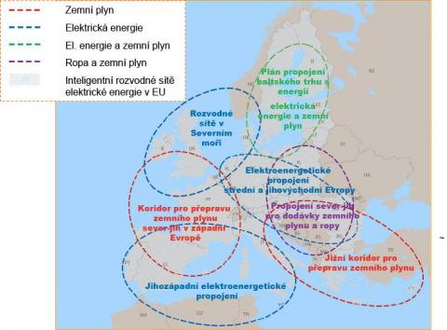
Energetická politika a legislativa
Transevropské sítě pro energetiku (TEN-E)
25/52

Slide 100
Energetická politika a legislativa
Jaderná energetika
  Jaderná energie byla jednou z prvních oblastí spolupráce v Evropě, již v roce 1958 bylo založeno Evropské společenství pro atomovou energii – Euratom, jehož cílem byla podpora mírového výzkumu a využití jaderné energie.
26/52

Slide 101
Energetická politika a legislativa
Jaderná energetika
  Postupem času se Euratom stal důležitým prvkem pro uplatňování a kontrolu bezpečnostních standardů v jaderné energetice, které se kromě bezpečnosti samotných elektráren dotýkají také zacházení s jaderným palivem, likvidace a uložení jaderného odpadu či ochrany před radioaktivním zářením.
  Klíčovou roli v EU hraje Euratom také v oblasti výzkumu, pod jeho vedením probíhá například výzkum využití jaderné fúze a výstavba demonstračního fúzního reaktoru ITER.
27/52

Slide 102
Energetická politika a legislativa
Instituce EU a energetická politika
  Evropská komise – Generální ředitelství pro energetiku
  Evropský parlament – Výbor pro průmysl, výzkum a energetiku (ITRE)
28/52

Slide 103
Energetická politika a legislativa
Orgány a instituce EU
  Evropský parlament
    Výbor pro průmysl, výzkum a energetiku
  Rada Evropské unie
    Doprava, telekomunikace a energetika
  Evropská komise
    Energie
  Evropský hospodářský a sociální výbor
    Doprava, energetika, infrastruktura a informační společnost
  Výbor regionů
    Komise pro životní prostředí, změnu klimatu a energetiku (ENVE)
  Evropská investiční banka
    Evropská investiční banka a energetika
29/52

Slide 104
Energetická politika a legislativa
Orgány a instituce EU
  Agentury EU
    Agentura pro spolupráci energetických regulačních orgánů (ACER)
    Energie z jaderné syntézy
    Výkonná agentura pro inovace a sítě (INEA)
    Výkonná agentura pro malé a střední podniky (EASME)
    Zásobovací agentura Euratomu
  Další subjekty
    Společný podnik pro palivové články a vodík 2
30/52

Slide 105
Energetická politika a legislativa
Důležité dokumenty
  Energetické priority pro Evropu
  Energetické projekty EU financované v rámci plánu evropské hospodářské obnovy
  Evropská strategie pro udržitelnou konkurenceschopnou a bezpečnou energii
  Na cestě k zabezpečené, udržitelné a konkurenceschopné evropské energetické síti
31/52

Slide 106
Energetická politika a legislativa
Energetická politika a legislativa ČR
XEM
14. 11. 2022
Olomouc
Autor: Ing. Jaroslav Škrabal

Slide 107
Energetická politika a legislativa
Po roce 2004 dochází v rámci snah o rozvoj nové energetické politiky EU k poměrně dynamickému vývoji v oblasti legislativy i strategických dokumentů.
Energetická politika je úzce propojena s dopravní politikou, politikou životního prostředí a s dalšími oblastmi politik.
33/52

Slide 108
Energetická politika a legislativa
Klíčové dokumenty
  Komise v březnu 2006 vydala zelenou knihu s názvem Evropská strategie pro udržitelnou, konkurenceschopnou a bezpečnou energii a v lednu 2007 strategický balíček dokumentů s názvem Energetická politika pro Evropu.
  V něm si EU vytkla jednak ekologické cíle týkající se obnovitelných zdrojů (OZE) a omezování emisí skleníkových plynů, jednak cíl v podobě dobudování vnitřního trhu s energií.
34/52

Slide 109
Energetická politika a legislativa
Klíčové dokumenty
  Následovaly konkrétní balíčky legislativních návrhů v podobě tzv. třetího liberalizačního balíku (nařízení č. 713/2009, nařízení č. 714/2009, nařízení č. 715/2009, směrnice č. 2009/72 a směrnice č. 2009/73) a klimaticko-energetického balíku (směrnice č. 2009/29, rozhodnutí č. 406/2009, směrnice č. 2009/31 a směrnice č. 2009/28).
35/52

Slide 110
Energetická politika a legislativa
Klíčové dokumenty
  V listopadu 2008 následovalo vydání dalšího strategického souboru dokumentů (Druhý strategický přezkum energetiky s podtitulem „Zajistit energetickou budoucnost“).
  Důraz kladl na bezpečnost energetických dodávek, budování energetických sítí a energetickou účinnost.
36/52

Slide 111
Energetická politika a legislativa
Klíčové dokumenty
  V souladu s naznačenými prioritami byly schváleny další důležité nové předpisy, např. v květnu 2010 to byly směrnice č. 2010/31 o energetické náročnosti budov a směrnice č. 2010/30 o energetických štítcích a v říjnu 2010 nařízení č. 994/2010 týkající se bezpečnosti dodávek plynu.
37/52

Slide 112
Energetická politika a legislativa
Klíčové dokumenty
  Následně v listopadu 2010 Komise zveřejnila další klíčový strategický dokument, kterým je strategie Energie 2020, v březnu 2011 potom přijala plán na vybudování konkurenceschopného nízkouhlíkového hospodářství do roku 2050 a v prosinci 2011 zveřejnila energetický plán do roku 2050.
38/52

Slide 113
Energetická politika a legislativa
Klíčové dokumenty
  V lednu 2014 představila Komise rámec pro oblast klimatu a energetiky do roku 2030.
  Jedná se o sdělení, ve kterém je stanoven rámec politiky EU v oblasti klimatu a energetiky v období 2020–2030.
  Cílem bylo iniciovat diskusi o tom, jak v těchto politikách pokračovat po skončení rámce platného do roku 2020.
39/52

Slide 114
Energetická politika a legislativa
Klíčové dokumenty
  Rámec pro období do roku 2030 by měl EU pomoci řešit například tyto otázky:
    uskutečnění dalšího kroku ke splnění cíle, jímž je snížit emise skleníkových plynů do roku 2050 o 80–95 % oproti úrovni z roku 1990;
    vysoké ceny energie a ekonomická zranitelnost EU vůči růstu cen, především ropy a plynu, v budoucnosti;
    závislost EU na dovozu energie, často z politicky nestabilních oblastí;
    potřeba nahradit a modernizovat energetickou infrastrukturu a vytvořit stabilní regulační rámec pro potenciální investory;
    dohoda ohledně cíle snížení emisí skleníkových plynů pro rok 2030.
40/52

Slide 115
Energetická politika a legislativa
Klíčové dokumenty
  Z pohledu ČR představují důležitou otázku také aktivity EU v oblasti jaderné energetiky, zesílené v souvislosti s havárií JE Fukušima a postupným odstavováním jaderných elektráren v Německu (poslední jaderná elektrárna má být odpojena ze sítě v roce 2022 (v současné době se doba prodlužuje)).
41/52

Slide 116
Energetická politika a legislativa
Klíčové dokumenty
  K předmětům zájmu institucí EU náleží s ochranou životního prostředí související problematika nakládání s radioaktivním odpadem (přijetí směrnice o bezpečném nakládání s radioaktivním odpadem a použitým jaderným palivem), ale také otázka bezpečnosti jaderných elektráren v EU.
  V říjnu 2012 EK prostřednictvím sdělení zveřejnila výsledky zátěžových testů, která EK nařídila právě v souvislosti s havárií ve Fukušimě.
42/52

Slide 117
Energetická politika a legislativa
Klíčové dokumenty
  Testy, kterých se zúčastnily také české JE v Dukovanech a v Temelíně, konstatovaly, že většina jaderných elektráren v EU sice splňuje vysoké standardy bezpečnosti, prakticky ve všech případech ale byla současně navržena zlepšení a úpravy s cílem zvýšení bezpečnosti.
  V blízké budoucnosti se očekává ze strany EK vydání návrhu směrnice o jaderné bezpečnosti.
43/52

Slide 118
Energetická politika a legislativa
Klíčové dokumenty
  Důležitým tématem zůstává vytváření jednotného energetického trhu v EU a implementace legislativních opatření třetího liberalizačního balíku, v níž některé členské státy EU (na rozdíl od ČR) zaostávají.
  V této souvislosti EU nadále akcentuje témata rozvoje energetické infrastruktury v EU a tzv. inteligentních sítí.
44/52

Slide 119
Energetická politika a legislativa
Klíčové dokumenty
  Stranou pozornosti nezůstává ani vnější dimenze energetické politiky EU, v září 2011 vydala EK sdělení týkající se dodávek energie a vnější dimenze energetické politiky EU, mj. s cílem posílit koordinaci v oblasti spolupráce mezi EU a třetími státy, dodavatelskými, ale také spotřebitelskými a tranzitními zeměmi.
45/52

Slide 120
Energetická politika a legislativa
Systém EU pro obchodování s emisemi (EU ETS)
  Systém EU pro obchodování s emisemi (EU ETS) byl zřízen na podporu snižování emisí skleníkových plynů nákladově efektivním a ekonomicky účinným způsobem.
  Systém omezuje objem skleníkových plynů, které mohou určitá průmyslová odvětví vypouštět do ovzduší.
  Počet emisních povolenek je zastropován na určité úrovni, kterou určuje EU, a podnikům se jednotlivé povolenky přidělují nebo si je podniky kupují.
46/52

Slide 121
Energetická politika a legislativa
Systém EU pro obchodování s emisemi (EU ETS)
  Základním kamenem EU ETS je Směrnice 2003/87/ES, o vytvoření systému pro obchodování s povolenkami na emise skleníkových plynů.
  Směrnice byla několikrát novelizována a podobu EU ETS ve třetím obchodovacím období 2013-2020 udává Směrnice 2009/29/ES.
  Pro čtvrté obchodovací období pro roky 2021 – 2030 došlo ke k novele směrnice č. 2018/430.
47/52

Slide 122
Energetická politika a legislativa
Systém EU pro obchodování s emisemi (EU ETS)
  Aktualizovaná směrnice bude implementována do českého právního řádu změnou zákona č. 383/2012 Sb.
48/52

Slide 123
Energetická politika a legislativa
Systém EU pro obchodování s emisemi (EU ETS)
  Pro stávající obchodovací období, které končí na konci roku 2020 je v ČR EU ETS upraveno zákonem č. 383/2012 Sb.
  Zákon uvádí, na jaká zařízení se systém vztahuje a jaká jsou práva a povinnosti jejich provozovatelů.
  Provozovatelé monitorují své emise, vykazují je každoročně Ministerstvu životního prostředí a vyřazují za ně povolenky. Část povolenek dostanou provozovatelé bezplatně, zbytek si mohou koupit na trhu nebo v aukci.
  Povolenky existují a pohybují se na účtech v rejstříku povolenek.
49/52

Slide 124
Energetická politika a legislativa
Systém EU pro obchodování s emisemi (EU ETS)
  Speciálně vytvořený seznam zahrnuje všechna stacionární zařízení v České republice, která byla ke dni 1. července 2019 součástí Evropského systému emisního obchodování vč. aktuálních čísel povolení k emisím skleníkových plynů.
  Jejich cena totiž vzrostla za roky 2017 a 2018 celkem pětinásobně a blíží se k rekordním 30 € za tunu vypuštěného oxidu uhličitého.
  Cenu tlačí nahoru hlavně zmenšující se objem povolenek.
50/52

Slide 125
    Zdroj:
      https://euroskop.cz/evropska-unie/politiky-eu/vnitrni-trh/energetika/
      https://euroskop.cz/evropska-unie/cr-a-eu/clenstvi-cr-v-eu/cr-a-eu-energetika/
51/52

Slide 126
Konec TŘETÍ části

Slide 127
Děkuji za pozornost

